Slide 1

스타트업 피치 덱
Pitch Deck
끊임없는 도전과 성장을 통해 고객의 기대를 뛰어넘는 결과를 만들어내는 혁신 기업을 소개합니다. 창의와 혁신을 바탕으로 더 나은 내일을 만듭니다
대표 이수정 날짜 2040.2.2
www.umchungjoeun.kr

Slide 2
Contents
컨텐츠 목차
1
우리가 해결하려는 문제
4
문제로 인한 손실 현황
2
해결을 위한 질문들
5
문제 해결 솔루션
3
대표적 문제 정의
6
실행 계획

Slide 3
우리가 해결하려는 문제
우리가 해결하려는 문제는
작업 환경에서 발생하는 다양한
비효율성과 불편함입니다.
이러한 문제들은 종종 생산성을 저하시키고, 팀 간의 협업을 방해하며, 직원들의 만족도를 떨어뜨릴 수 있습니다. 우리는 이러한 문제점들을 해결하기 위해 첨단 기술을 활용하여 보다 효율적이고 직관적인 솔루션을 개발하고자 합니다.

Slide 4
해결을 위한 질문들
작업 환경의 비효율성과 불편함을 파악하기 위해, 아래의 핵심 질문들을 함께 살펴보겠습니다.
현재 업무에서 가장 큰 비효율은 무엇인가요?
팀 간 협업이 원활하지 않은 이유는 무엇인가요?
반복 작업에 얼마나 많은 시간을 쓰고 있나요?
직원 만족도를 떨어뜨리는 요인은 무엇인가요?

Slide 5
대표적 문제 정의
반복적 수작업으로 인한 생산성 저하
1
부서 간 소통 단절로 인한 업무 지연
2
3
비효율적 환경으로 인한 인재 이탈 위험

Slide 6

문제로 인한 손실 현황
비효율로 인한 손실이
매 분기 평균 30% 증가하고 있습니다

Slide 7

문제 해결 솔루션
반복적 수작업으로 인한 생산성 저하
첨단 기술을 활용하여 보다 효율적이고 직관적인 솔루션을 개발
부서 간 소통 단절로 인한 업무 지연
비효율적 환경으로 인한 인재 이탈 위험
우리는 이러한 문제점들을 해결하기 위해 첨단 기술을 활용하여 보다 효율적이고 직관적인 솔루션을 개발하고자 합니다.

Slide 8
경쟁사 대비 강점
우리 서비스
경쟁사 A
경쟁사 B
단순 업무 자동화에 초점을 맞추고 있으나, 부서 간 협업 기능이 부재하여 소통 단절 문제를 해결하지 못합니다.
자동화 + 실시간 협업을 하나로 통합한 올인원 업무 플랫폼
협업 도구를 제공하지만 반복 업무 자동화 기능이 없어, 수작업 비효율이 그대로 남아 있습니다.

Slide 9
실행 계획
Step 1
Step 2
Step 3
1~2개월
3~4개월
5~6개월
현황 분석 및 진단
시스템 구축 및 도입
확산 및 최적화
업무 프로세스 전수 조사
부서별 비효율 요인 파악
반복 작업 목록 정리
현재 협업 도구 사용 현황 분석
올인원 플랫폼 맞춤 설정
자동화 워크플로우 구축
부서 간 실시간 협업 채널 개설
파일럿 팀 대상 시범 운영
전사 확대 적용
사용자 피드백 기반 개선
성과 지표 모니터링
지속적 프로세스 최적화

Slide 10


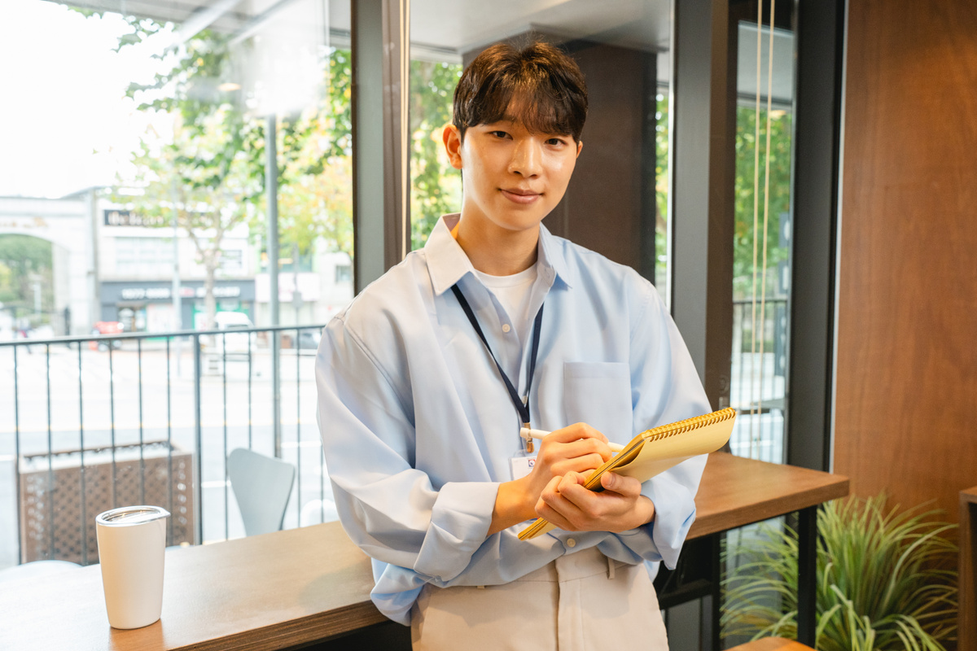

함께하는 동료들
프로젝트 리더
프로젝트 리더
프로젝트 리더
프로젝트 리더
이수정
김다영
김진호
최 민정
작업 총괄 및 프로젝트 기획
작업 총괄 및 프로젝트 기획
작업 총괄 및 프로젝트 기획
작업 총괄 및 프로젝트 기획
dream@canvakorea.co.kr
dream@canvakorea.co.kr
dream@canvakorea.co.kr
dream@canvakorea.co.kr

Slide 11

감사합니다
궁금한 점이 있으시면 언제든 연락주세요.
Home www.umchungjoeun.kr
Email dream@canvakorea.co.kr
Tel 02-1234-5678

